Slide 1
«От идей к ценностным предложениям: как уйти от прожектерства»
Константинова Елена Петровна
к.э.н., доцент
Общественный представитель АНО «Агентство стратегических инициатив» в Саратовской области
conelena@yandex.ru
+79271089205
Саратов 2020

Slide 2
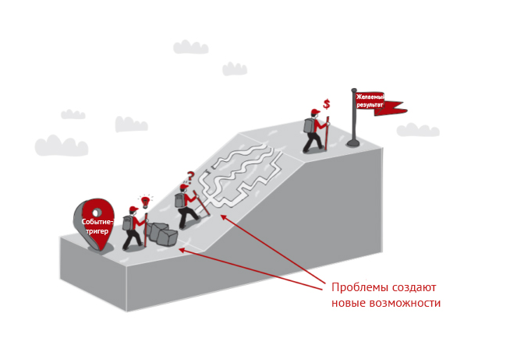
Проблематизация
Когда к нам в голову приходит какая-то идея, то решение — это то, что занимает все наше внимание и именно на него мы направляем бОльшую часть своей энергии. Но большинство проектов проваливается не потому, что мы не можем построить решение, а потому — что мы не можем найти действительную проблему.
Полюбите проблему, а не ваше решение.
Элон Маск.

Slide 5
https://idea.asi.ru/r?p_34

